Slide 1

Campus Tech – Invasión Zerg – 1 – Aprendiendo Python

Slide 2
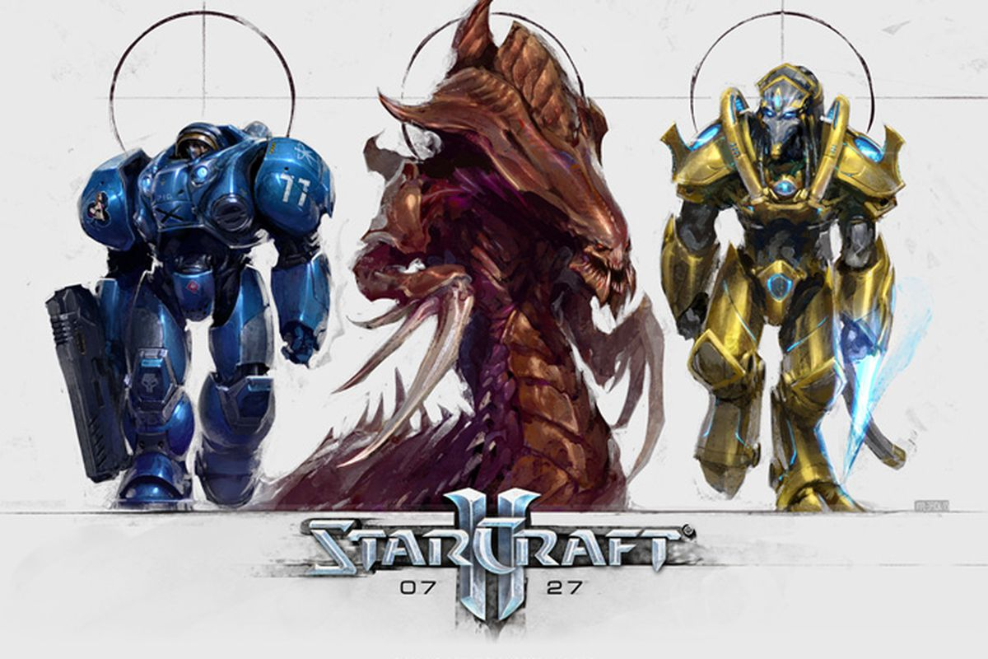


Slide 3
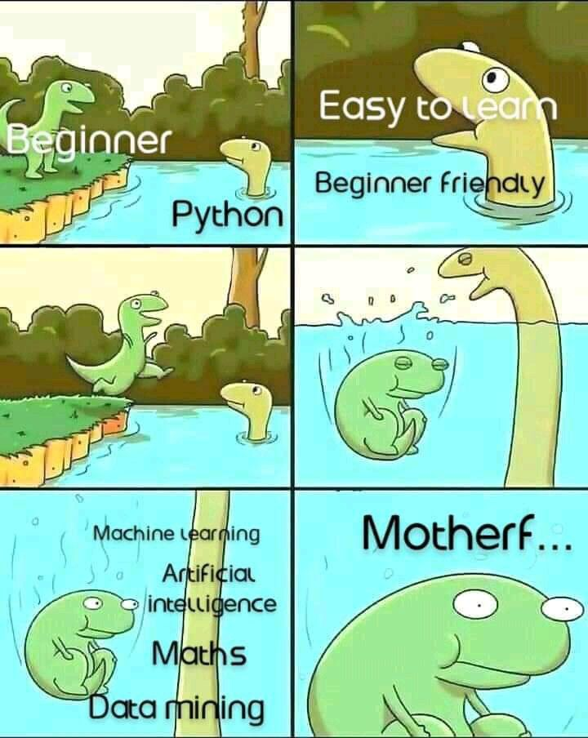
Primera fase Aprender Python
Agenda de hoy
Instalar python
Hello world!
Trabajando con un json
If , for , While, condicionales..
Funciones
Clases
Módulos
Librerías
¿Aburrido? Bueno.. La gente necesita una base! Ahora viene lo divertido; Crear nuestro Bot en Starcraft:
El bot amenazador
El bot con el conocimiento justo para pasar el día
El F*ing bot

Slide 4




Unpopular opinion

Slide 5
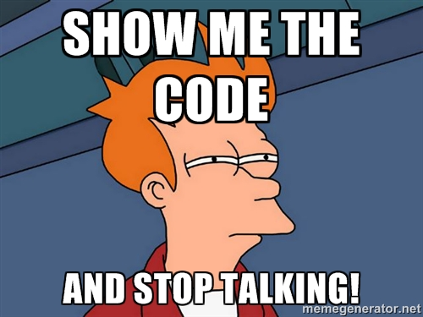
Comenzamos
Descargar Python para windows
Download Python | Python.org

Slide 6




¿Qué vamos a necesitar para empezar a programar nuestro bot?
Python 3
Starcraft 2
BurnySc2/python-sc2

Slide 7

Supermente 0.0.1 – Drone version
DEMO 1

Slide 8

¡¿Qué hemos perdido?!
Es momento de analizar a nuestros enemigos..

Slide 9
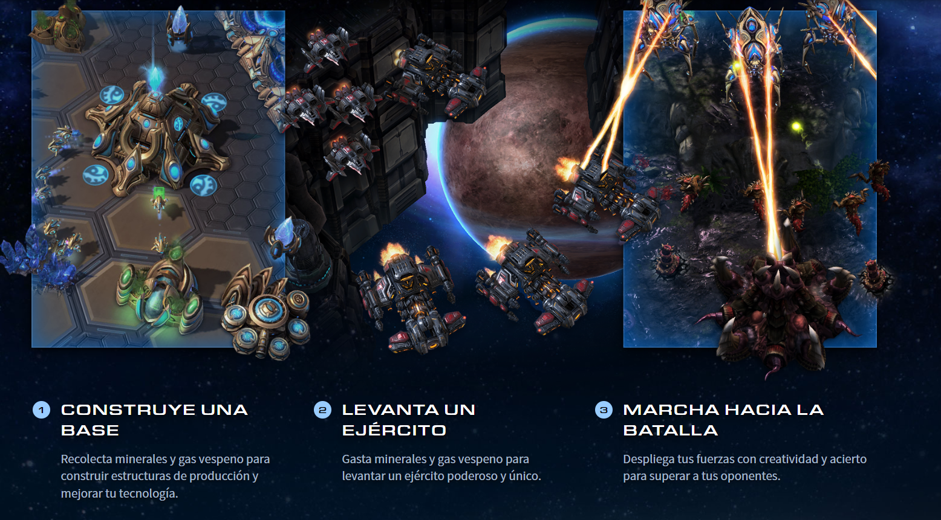
Entiendo un poquito Starcraft…

Slide 10

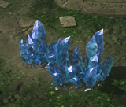
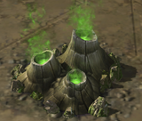






Recursos
Recurso principal del juego, necesario para cualquier tipo de tropa/estructura
Recurso secundario, usado especialmente para mejoras
Estructuras
Base principal, crea tropas, lugar donde se dejan los recursos
Edificio necesario para extraer Gas
Edificio necesario poder generar tropas zerling
Unidades
Nos permite aumentar el límite de unidades
Unidad recolectora
Unidad de ataque

Slide 11
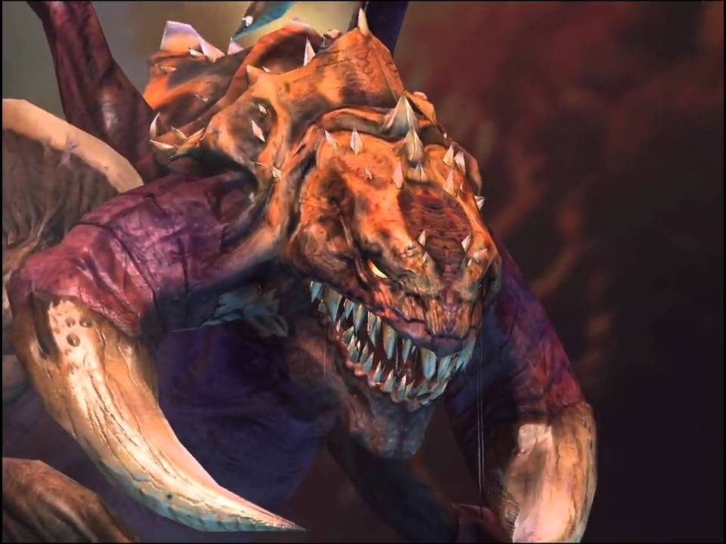
Supermente 0.0.2 – Zerling version
DEMO 2

Slide 12
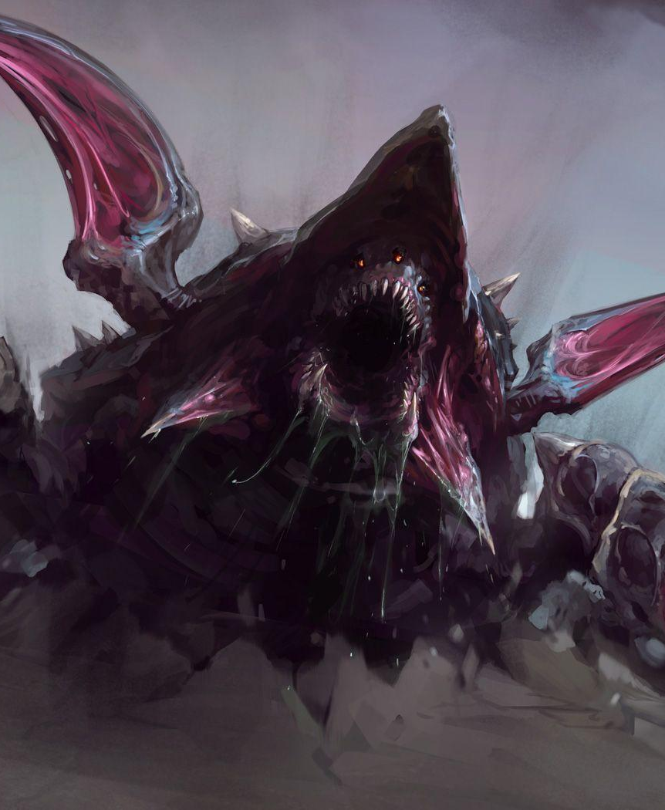
Supermente 0.0.3 – Roach version
DEMO 3

Slide 13
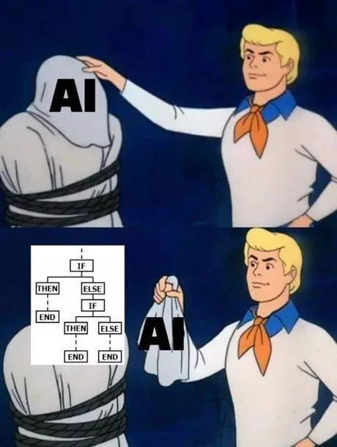
AJA! Yo, la Supermente soy un ser superior…

Slide 14
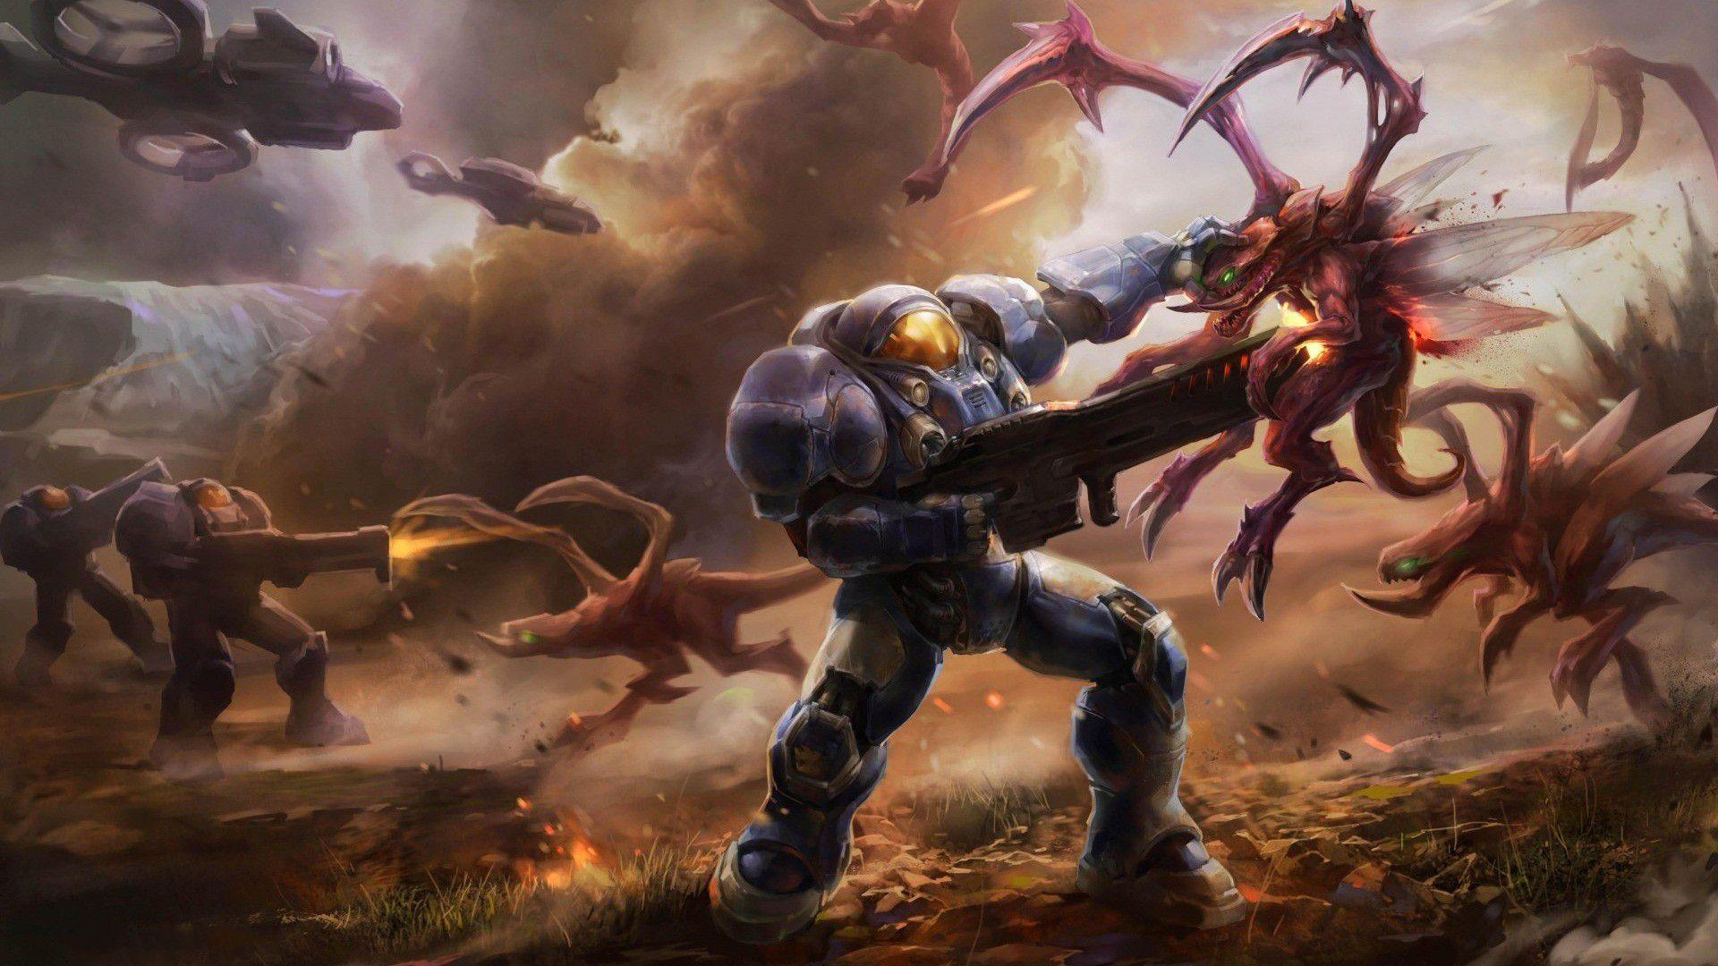
PRÓXIMA SESIÓN
25/04

Slide 15






¡Gracias!
Para localizar o contactar con ENCAMINA puedes:
Enviar un mail a:
info@encamina.com
administracion@encamina.com
O llamar al:
Madrid +34 917 893 823
Valencia +34 962 698 064
O enviar un fax al 962 698 063
O hablar personalmente
con tu Account Manager
O visitarnos en:
C/O'Donnell, 34
28009, Madrid
------------------------------------
C/Jerónimo Roure, 49
46520 Puerto de Sagunto, Valencia
-------------------------------------
InnovaParq Universidad de La Laguna
Av. Trinidad, 61. Campus Central
38200, S. Cristóbal de La Laguna, Tenerife
Puedes encontrarnos en:

